Slide 1
Aritmetica Informal
Kenya Katherine Jaramillo Guillen No.9
Rocio Lucio Belmares No.
Angela Daniela Sanchez Gomez No.17

Slide 2
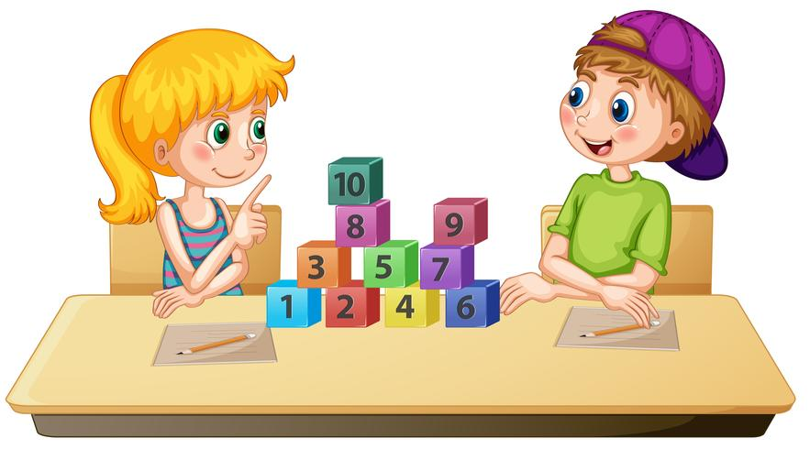
Adición:
Los niños desarrollan una comprensión fundamental de la aritmética mucho antes de llegar a la escuela a partir de sus primeras experiencias al contar. Lo conceptos informales de la adición. Por ejemplo, para sumar uno más a tres, muchos niños empiezan contando hasta tres y luego se limitan a contar una unidad mas (1,2,3,4). Consideremos los primeros intentos de Aaron para contar mentalmente las suma de problemas 1 + N y de problemas con sumandos distintos de uno (M+N)
La soltura con las técnicas para contar permite a los niños resolver mentalmente problemas con 1 muy pronto.

Slide 3

Muchos preescolares pueden usar su representación mental de la serie numérica para resolver problemas con 1 (N+1 Y N-1) como 3 pastelillos y uno más o cinco muñecas menos una que te quedas). En el anterior problema de adición, un niño puede entrar en la serie numérica por el punto especificado por el primer termino o sumando 3 y dar como respuesta el numero siguiente en la serie numérica 4.
Inicialmente los niños emplean objetos concretos para calcular sumas, suelen usar los dedos para sumas de hasta 10. Los objetos que estén contando suelen contarlos con los dedos, se cuentan de uno por uno para representar un sumando, el proceso se repite con otro sumando, luego se suma el total para determinar la suma.

Slide 4
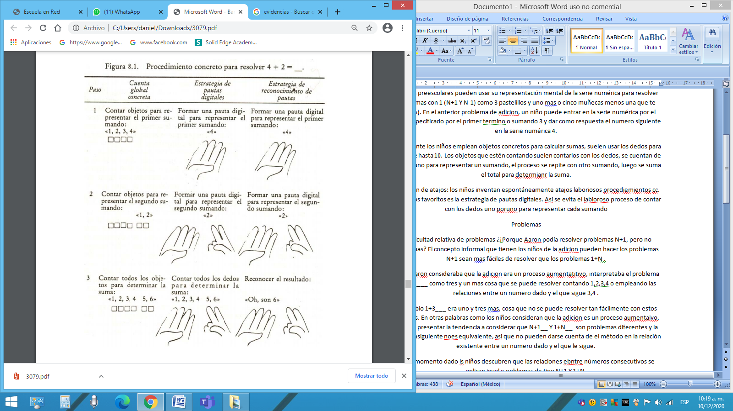
Invención de atajos: los niños inventan espontáneamente atajos laboriosos procedimientos cc. Uno de los favoritos es la estrategia de pautas digitales. Así se evita el laborioso proceso de contar con los dedos uno por uno para representar cada sumando

Slide 5
PROBLEMAS.
La dificultad relativa de problemas ¿¡Porque Aaron podía resolver problemas N+1, pero no problemas? El concepto informal que tienen los niños de la adición puede hacer los problemas N+1 sean más fáciles de resolver que los problemas 1+N.
Como Aaron consideraba que la adición era un proceso aumentativo, interpretaba el problema 3+1=_____ como tres y una más cosa que se puede resolver contando 1,2,3,4 o empleando las relaciones entre un numero dado y el que sigue 3,4.
En cambio 1+3___ era uno y tres más, cosa que no se puede resolver tan fácilmente con estos métodos. En otras palabras, como los niños consideran que la adición es un proceso aumentativo, pueden presentar la tendencia a considerar que N+1__ Y 1+N__ son problemas diferentes y la suma consiguiente no es equivalente, así que no pueden darse cuenta de el método en la relación existente entre un numero dado y el que le sigue.

Slide 6
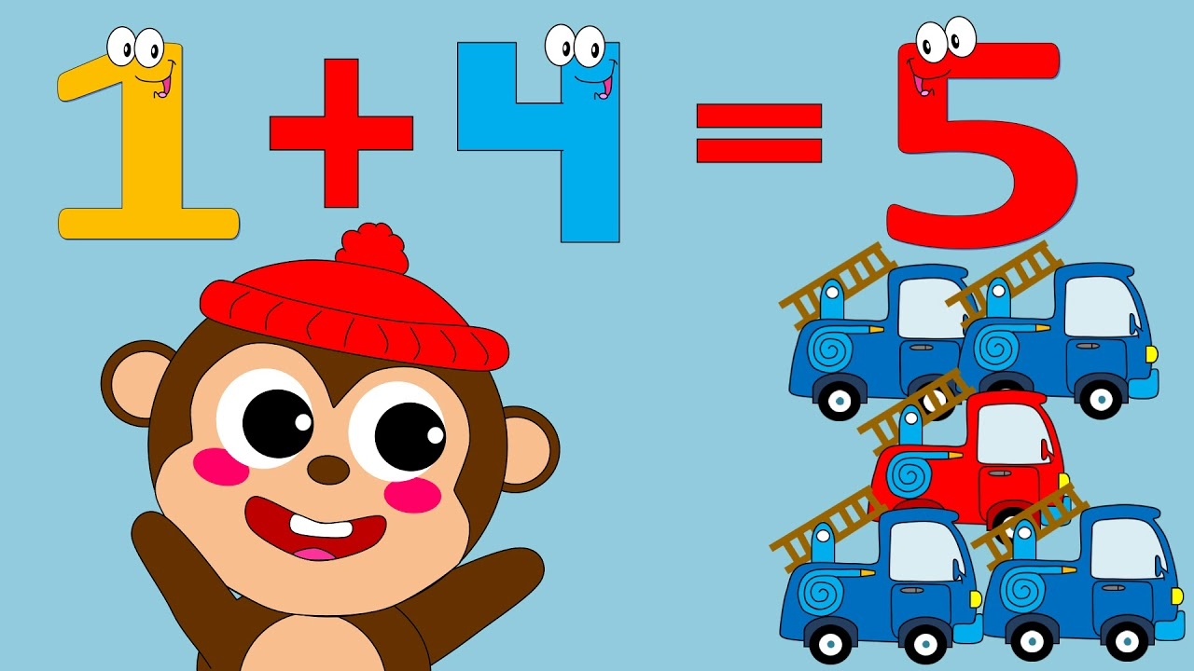
PROCEDIMIENTOS MENTALES.
El procedimiento más básico de adición mental es contarlo todo empezando por el primer sumando. La técnica CTP es una invención global y concreto de contarlo todo y comporta la enumeración del segundo sumando a medida que el niño cuenta a partir del primero (un proceso de control simultaneo)
Llevar la cuenta, este proceso hace que el cálculo mental de problemas con términos distintos de 1 sea más difícil que el de problemas en los que uno de los términos es I. para calcular N+1 O 1+N, un niño solo tiene que contar hasta N y decir el numero que le sigue en la serie numérica... con problemas sin i el niño debe continuar contando mas ala de un N un número determinado de veces. Un cálculo mental exacto de problemas sin I exige métodos previamente planificados para llevar la cuenta.

Slide 7
Contar a partir del primer sumando CCP abrevia el procedimiento de CTP al empezar desde el termino cardinal correspondiente al primer sumando (por ejemplo 2+4 2:3 (+1).4 (+2) 5 (+3,6 (+4) -6 pero no reduce el número de pasos necesarios para el procedimiento de llevar la cuenta. Tanto como el CTP como el CPP implican el proceso de cuatro pasos para llevar la cuenta
Contar a partir del término mayor CPM abrevia el procedimiento CTM ya que se empieza a contar desde la designación cardinal del término mayor y por lo tanto es el procedimiento de adición mas económico por ejemplo ( 2+4 4,5 (+1), 6 (+2. Durante este cálculo los niños pueden darse cuenta que contar el primer sumando es innecesario y basta con enunciar el cardinal que le corresponde.
Autocontrol, inventiva, y flexibilidad. Al igual que con los procedimientos concretos, el autocontrol hace que los niños inventen espontáneamente procedimientos mentales ayudándoles a sentir cuando hace falta reajustar los métodos existentes.

Slide 8
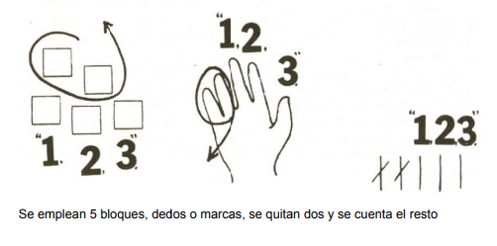
Acciones que realizan los niños en sustracciones:
Para problemas con sustraendos (números menores) mayores que 1, al principio los niños emplean modelos concretos que representan directamente su concepto informal de la sustracción como quitar algo; este procedimiento comporta
Representar el minuendo (el numero mayor)
Quitar un numero de elementos igual al sustraendo y
Contar los elementos restantes para determinar la respuesta
Por ejemplo 5-2 implicaría contar cinco dedos y otros objetos, contar y retirar los dos elementos y por ultimo contar los elementos restantes =3

Slide 9
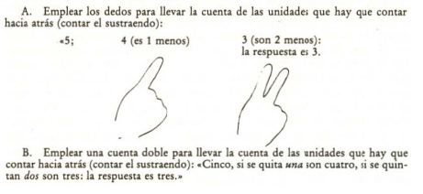
Procedimientos que implica la sustracción
RECONTAR: Implica expresar el minuendo, contar hacia atrás tantas unidades como indique el sustraendo y dar el ultimo numero contado como respuesta.
Por ejemplo 5 menos 2: empezar desde 5,4 (quitando una), 3 (quitando dos) la respuesta es tres. Aunque recontar es una ampliación natural del crecimiento mental que emplean los niños para calcular diferencias N-1.
Con sustraendos mayores, el niño debe ser capaz de contar hacia atrás determinando de unidades desde un punto especifico de la serie numérica. Por tanto recontar comporta un método de llevar la cuenta que debe ejecutarse mientras el niño va contando hacia atrás.

Slide 10
RETROCONTAR
El método de retrocontar para la sustracción es más difícil para los niños que los métodos informales
Retrocontar exige contar progresivamente, qué es más difícil para los niños pequeños que contar progresivamente. Además esta cuenta regresiva, ya difícil de por sí, debe ejecutarse mientras se ejecuta una cuenta progresiva, es decir, en dirección contraria. La naturaleza abrumadora de este procedimiento puede ayudar a explicar la frase que con frecuencia tan alarmante está en boca de muchos niños en la primera enseñanza ¨ no me gustan nada las restas son mucho más difíciles que la sumas¨.

Slide 11
CUENTA PROGRESIVA
A medida en que sus tareas de sustracción intervienen números cada vez mayores los niños deben aprender o descubrir por su cuenta otros métodos de sustracción. Al principio muchos niños emplean un procedimiento de retro cuenta y más adelante inventan un procedimiento de cuenta progresiva.
Contar progresivamente se parece al enfoque del sumado ausente pero aplicando la sustracción
Implica partir del sustraendo y contar hacia adelante hasta llegar al minuendo, al tiempo que se lleva la cuenta del número de pasos dados.
Por ejemplo, 19 – 17. 17, 18 (es uno), 19 (son dos). La respuesta es dos; Aunque contar progresivamente no refleja la noción extractiva informal que un niño tiene de la sustracción en determinadas circunstancias es cognoscitivamente más fácil que contar regresivamente.

Slide 12
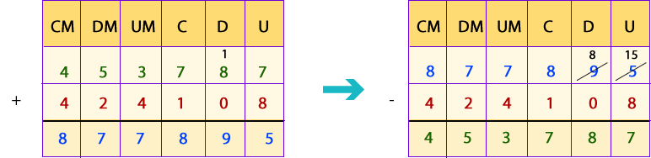
Relación entre adición y sustracción
La adición y sustracción están estrechamente relacionadas, por ejemplo, para comprobar el resultado de una sustracción se puede realizar una adición entre los números. También ocurre el caso contrario, para comprobar el resultado de una adición se puede efectuar una sustracción.
*Como comprobar una adición mediante la sustracción
Para comprobar la adición se puede realizar una sustracción entre el resultado de la adición y uno de los sumandos

Slide 13
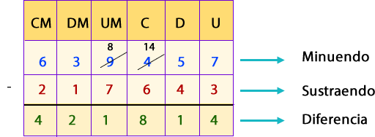
*Como comprobar una sustracción mediante la adición
Para comprobar la sustracción se debe sumar el valor del sustraendo con el valor de la diferencia.
La suma de estos dos términos debe ser igual al minuendo de la sustracción.

Slide 14
Dificultades que enfrentan los niños
Si un niño tiene dificultades para calcular diferencias con un sustraendo de dos o más, es posible que tenga problemas para dominar la técnica de retro contar. En estos casos es importante comprobar las técnicas necesarias para hacerlo. En primer lugar, si los niños carecen de soltura para calcular mentalmente las diferencias de N – 1 (el primer paso de este procedimiento de retro contar para problemas N – M, siendo M distinto de 1) no serán capaces de restar mentalmente cuando el minuendo sea dos o más por tanto antes que nada es necesario que los niños puedan calcular diferencias n -1 con eficacia.
En segundo lugar si los niños no saben cómo contar hacia atrás no pueden ampliar su procedimiento mental para restar N -1 y desarrollar un método genuino para retro contar. Además de retro contar no sólo implica contar hacia atrás también hay que hacerlo con soltura. De no ser así la tarea de ejecutar simultáneamente dos procesos en direcciones opuestas puede ser abrumadora.

Slide 15
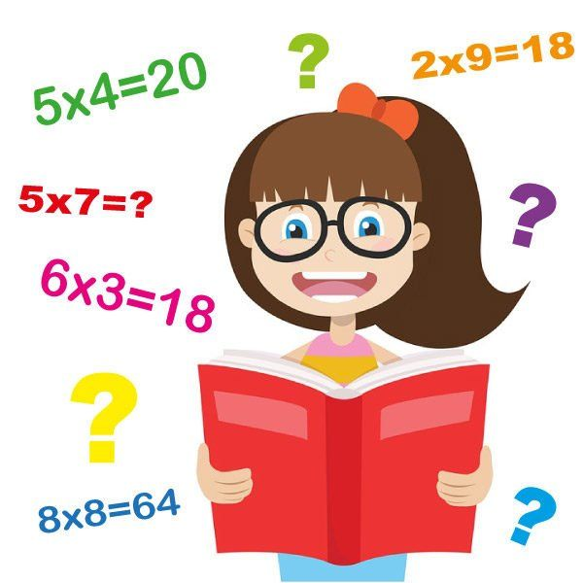
Significado de la multiplicación:
La multiplicación puede definirse como la adición repetida de términos iguales. Por ejemplo, 5x3= 5+5+5
La importancia de saber contar:
Como la multiplicación se basa en experiencias de adición familiares para los niños, la asimilan con rapidez.

Slide 16
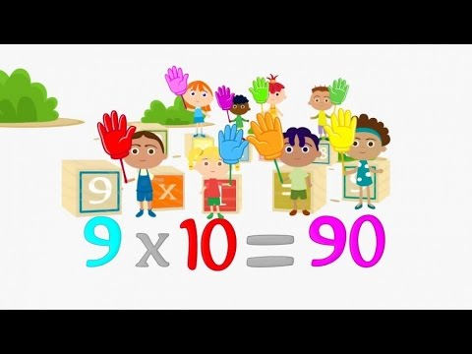
Proceso de aprender a multiplicar y acciones que en preescolar contribuyen a la comprensión del significado de la multiplicación:
Para que el calculo mental sea mas manejable, los niños suelen crear un conjunto para representar el multiplicando. Para 4x3, por ejemplo, el niño puede emplear una pauta digital para representar el 4 y a continuación contar esa pauta tres veces. Mediante el empleo de ‘pautas digitales, el niño elimina la necesidad de llevar la cuenta de cada cuarto número contado.
Contar a intervalos es un procedimiento común para calcular productos. Los niños también pueden recurrir a su conocimiento formal para abordar la multiplicación.
Con frecuencia usan su conocimiento de las sumas dobles para determinar en los que el multiplicador es dos o para razonar la respuesta a problemas mayores.

Slide 17
Dificultades:
Las dificultades con la multiplicación básica suelen darse porque los niños no ven la conexión entre esta nueva operación y su conocimiento existente. A veces, la enseñanza de apoyo constante, consiste en ayudar al niño a establecer esta conexión.
Los niños multiplican numero pequeños con poca dificultad, pero suelen tener dificultades con problemas en los que intervienen los números 6 a 9.
-Para solventar esta dificultad, Wynroth propone un método vertical para llevar la cuenta. Para 7x6, si un niño elige contar grupos de siete saca siete dedos y los cuenta. Cuando acaba, anota un 7 en una hoja de papel pautado. Se vuelven a contar los siente dedos (a partir de ocho) y se anota 14 en el papel. El proceso continua hasta que el niño ha hecho seis anotaciones, como se muestra a continuación
7
14
21
28
35
42

